Slide 2
Application Development
Inleiding MVC
Sam Van Buggenhout
Academiejaar 2023-2024

Slide 3
Wat is ASP.NET Core MVC?
MVC Design-pattern
Een eerste project
MVC Controllers
MVC Views
MVC Model
Razor: basis-syntax

Slide 4
MVC-design pattern

Slide 5
Het MVC-design pattern
MVC is een veelgebruikt design pattern voor de ontwikkeling van applicaties met een GUI
Oorspronkelijk voor rich-client toepassingen (desktop-applicaties)
Nadien ook nut bewezen voor andere toepassingen (web-toepassingen en mobiele applicaties)
Doel: duidelijke afscheiding tussen manipulatie/verwerking van data en de visuele weergave ervan

Slide 6
Het MVC-design pattern
Bij MVC wordt de applicatie opgedeeld in drie componenten:
Model: de data van de applicatie (ophalen/persisteren van data), business rules, validatie, ...
View: weergave (representatie) van model (HTML, WPF, JSON, XML, ...)
Controller: coördinator tussen model en view. Update het model en geeft data door aan de juiste view.
Strikte scheiding tussen verschillende onderdelen
Vaak ook gewerkt met ViewModel: model dat specifieke property’s bevat die in View weergegeven moeten worden

Slide 7
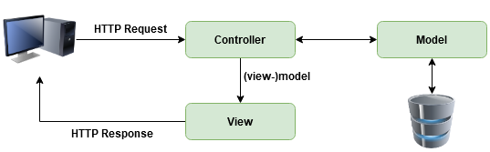
Het MVC-design pattern
MVC-design pattern in .NET 6 MVC:

Slide 8
Het MVC-design pattern
De controller ontvangt de request
Afhankelijk van het type request, haalt de controller de nodige data op uit het model of update het model
Controller selecteert een view en geeft het model mee aan deze view om dit weer te geven
De view gebruikt de data in het model om de GUI (bv.: HTML) te genereren

Slide 9
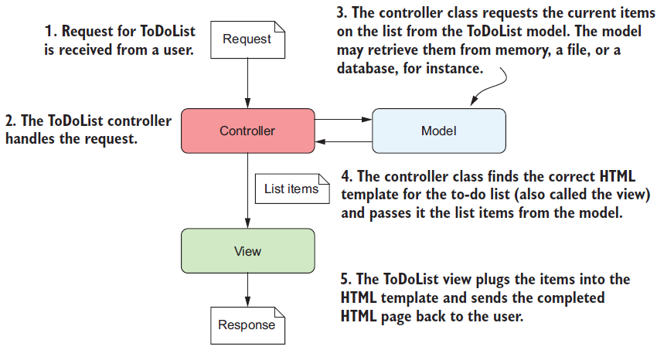
Het MVC-design pattern
Voorbeeld: opvragen TODO-list:
Bron: Lock, A. (2018). Asp.net Core in Action. Shelter Island, NY: Manning Publications.

Slide 10

Het MVC-design pattern: voordelen
Voordelen:
Betere SoC (separation of concerns): designers werken aan views, developers aan controllers
Componenten kunnen afzonderlijk gewijzigd worden
Meerdere views (HTML, JSON, mobiele app, ...) op eenzelfde applicatie mogelijk
Geen dependencies tussen GUI en applicatie-logica → Verhoogt testbaarheid

Slide 11
Een eerste project

Slide 12
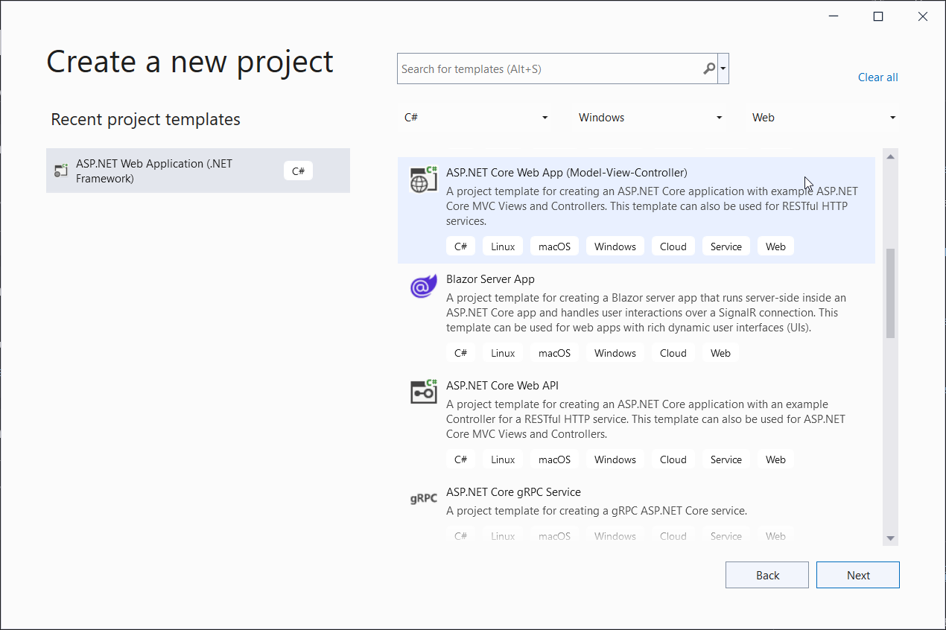
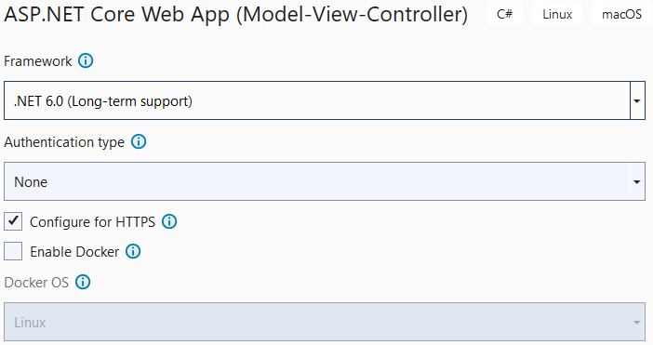
Een nieuw project op basis van een template
Type project: ASP.NET Core Web App (Model-View-Controller)

Slide 13
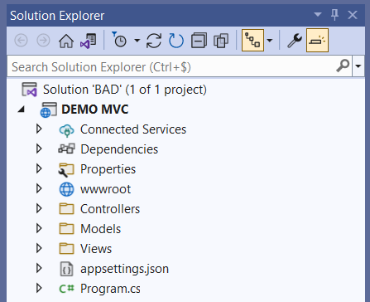
Projectstructuur
wwwroot:
enige folder waar browsers onmiddellijk toegang tot hebben
Gebruikt voor statische files (CSS, JavaScript, afbeeldingen, ...)
MVC-folders:
Bevatten applicatie-code (ingedeeld in Models-, Views- en Controllers-folders)
Niet verplicht, maar conventie
Program.cs:
opstart en configuratie van de web-applicatie
(1)
(2)
(3)

Slide 14
Projectstructuur: Program.cs
var builder = WebApplication.CreateBuilder(args);
// Add services to the container.
builder.Services.AddControllersWithViews();
var app = builder.Build();
// Configure the HTTP request pipeline.
if (!app.Environment.IsDevelopment())
{
app.UseExceptionHandler("/Home/Error");
app.UseHsts();
}
app.UseHttpsRedirection();
app.UseStaticFiles();
app.UseRouting();
app.UseAuthorization();
app.MapControllerRoute(
name: "default",
pattern: "{controller=Home}/{action=Index}/{id?}");
app.Run();
dependency’s
Bevat de configuratie van de applicatie:
Configuratie WebHost (server)
Dependency’s (services)
Middleware
middleware

Slide 15
ASP.NET 6: Middleware
Middleware = klassen die HTTP-requests/responses afhandelen:
HTTP-request afhandelen door HTTP-response te genereren
HTTP-request aanpassen en doorsturen naar volgende middleware-component
HTTP-response bewerken en doorsturen naar volgende middleware-component óf naar webserver

Slide 16
ASP.NET 6: Middleware
Voorbeelden:
Logging-middleware (gegevens van request loggen, bv.: wegschrijven in log-bestand)
Image-resizing middleware: aanvragen voor afbeeldingen afhandelen en resultaat terugsturen
Requests voor statische bestanden afhandelen
Foutafhandeling (tonen van gebruiksvriendelijke foutboodschap voor Exceptions)
Elke component heeft (typisch) één verantwoordelijkheid

Slide 17
ASP.NET 6: Middleware
Verschillende middleware-componenten kunnen “gechained” worden tot een pipeline
Elke component bewerkt request/response en stuurt deze door naar volgende middleware-component in de pipeline of de webserver
Volgorde waarin middleware-componenten toegevoegd worden aan pipeline is van belang!

Slide 18
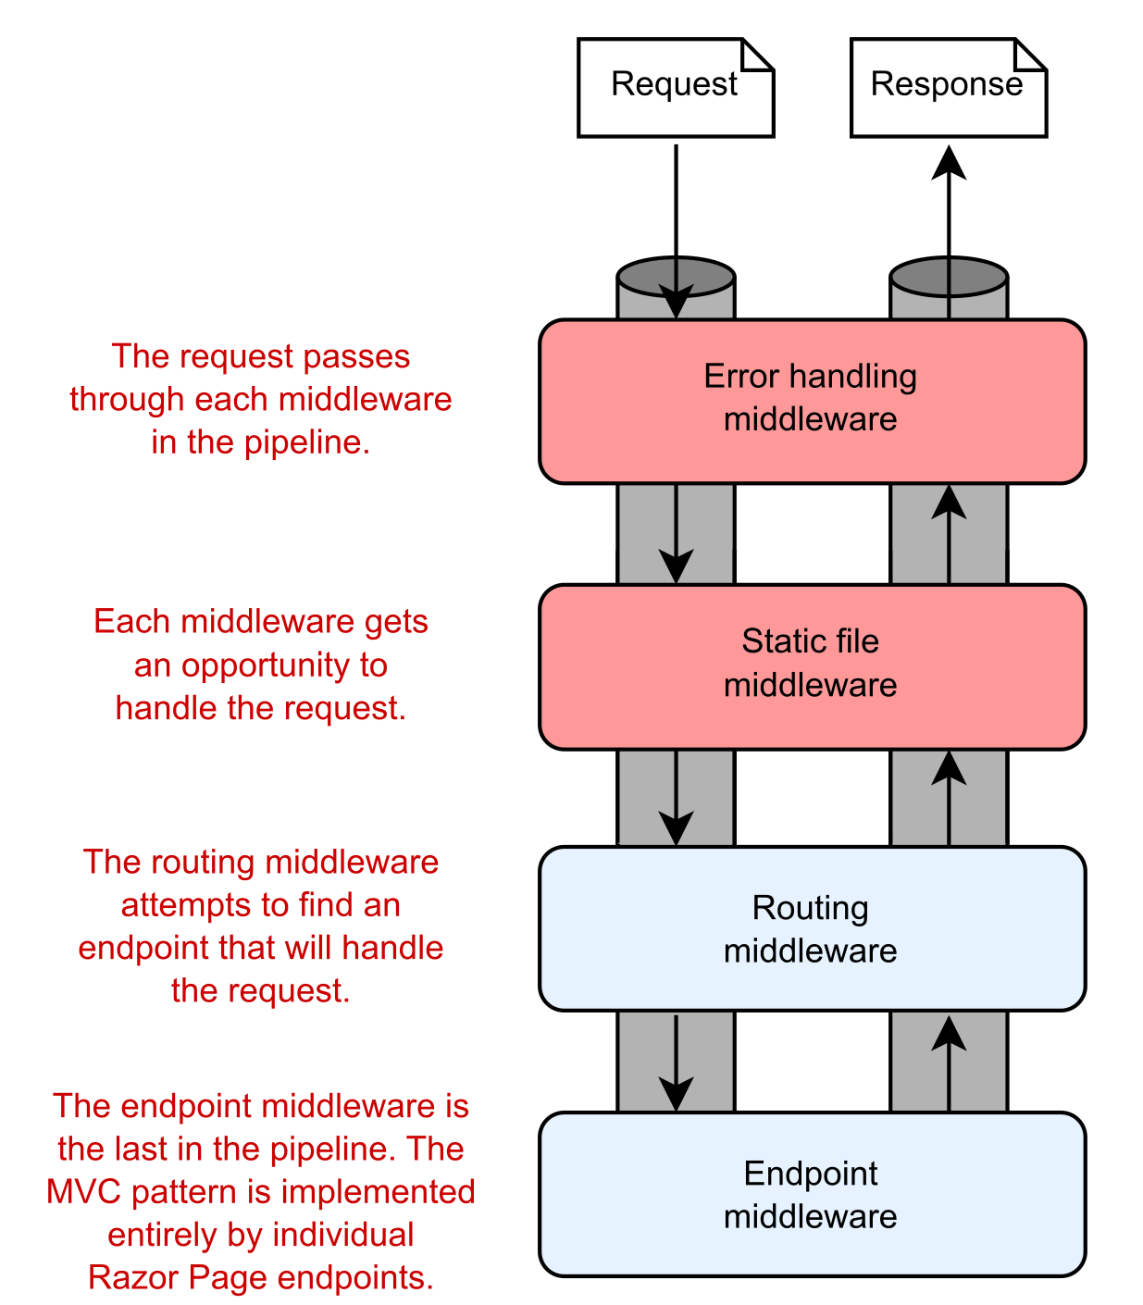
ASP.NET 6: Pipelines
if (!app.Environment.IsDevelopment())
{
app.UseExceptionHandler("/Home/Error");
app.UseHsts();
}
app.UseHttpsRedirection();
app.UseStaticFiles();
app.UseRouting();
app.UseAuthorization();
app.MapControllerRoute(
name: "default",
pattern: "{controller=Home}/{action=Index}/{id?}");
Error-handling middleware
Static file middleware
Routing middleware
Endpoint
middleware
Bron: Lock, A. (2021). ASP.NET Core in Action, Second Edition. Shelter Island, NY: Manning Publications.

Slide 19
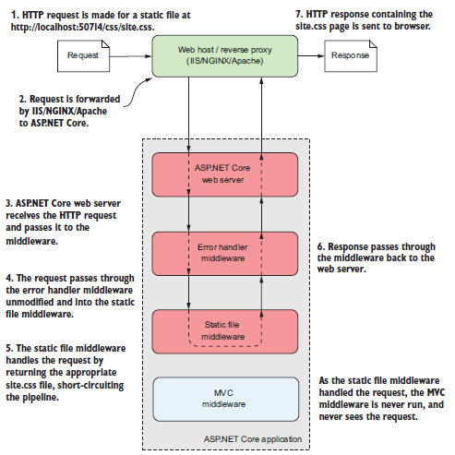
ASP.NET 5: Pipelines
Voorbeeld afhandelen request statische file via pipeline:
Bron: Lock, A. (2021). ASP.NET Core in Action, Second Edition. Shelter Island, NY: Manning Publications.

Slide 20
MVC: Controllers

Slide 21
MVC: Controller
public class HomeController : Controller {
private readonly ILogger<HomeController> _logger;
public HomeController(ILogger<HomeController> logger) {
_logger = logger;
}
public IActionResult Index() {
return View();
}
public IActionResult Privacy() {
return View();
}
[ResponseCache(Duration = 0, Location = ResponseCacheLocation.None, NoStore = true)]
public IActionResult Error() {
return View(new ErrorViewModel { RequestId = Activity.Current?.Id ?? HttpContext.TraceIdentifier });
}
}
Bij conventie: in folder Controllers
Controller erft over van klasse Controller
Bevat één of meerdere Actions
Action
Action
Action

Slide 22
MVC: Controller - Actions
Action = methode die uitgevoerd wordt als response op een HTTP-request
Controller bevat actions die “logisch bij elkaar horen”
Elke Action-methode returnt een IActionResult → bevat informatie om HTTP-response te genereren (typisch een View = HTML-pagina)

Slide 23
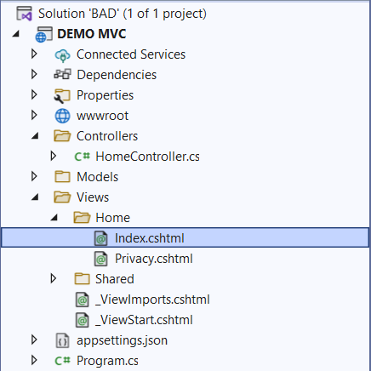
MVC: Controller - Actions
public class HomeController : Controller {
public IActionResult Index() {
return View();
}
...
}
View()-methode: selecteert view om HTML te genereren die teruggestuurd wordt als resultaat
Standaard locatie: /Views/<Controller naam>/<Action naam>
Voorbeeld: Views/Home/Index
Kan ook expliciet meegegeven worden als parameter:
View("Views/Home/Index.cshtml"); → absoluut pad
View("../Account/Login"); → view andere controller
View("./About"); → andere view, zelfde controller

Slide 24
MVC: Controller - Actions
public class HomeController : Controller {
[ResponseCache(Duration = 0, Location = ResponseCacheLocation.None, NoStore = true)]
public IActionResult Error() {
return View(new ErrorViewModel { RequestId = Activity.Current?.Id ?? HttpContext.TraceIdentifier });
}
}
Controller kan data doorgeven aan view (wordt in view weergegeven)
ViewModel: overkoepelende klasse die alle gegevens bevat die nodig zijn om view te genereren (bv.: alle properties voor velden van zoekformulier, ...)
Controller kan data bv. ophalen uit databank om door te geven aan view
Controllers kunnen data ontvangen (bv.: van POST-request/GET-parameters) en verwerken

Slide 25
MVC: Controller - Actions
5. HTML-response gaat verder door pipeline
1. HTTP-request naar /Home/Index
Request
HTML Response
ViewResult
Index-action
View
3. Action returnt ViewResult
HomeController
4. Razor view-engine voert template uit en genereert HTML-code
2. Controller handelt request af door Index-action (methode) aan te roepen

Slide 26
MVC: Views

Slide 27
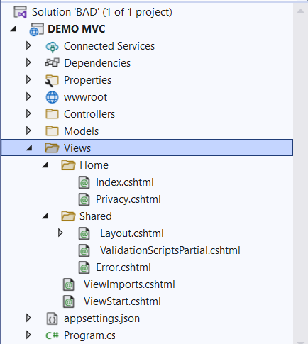
MVC: Views
Views hebben zelfde naam als de bijhorende action
Views voor actions in HomeController, zitten in Home-folder
Views in Shared-folder kunnen door alle controllers gebruikt worden

Slide 28
MVC: Views
Views worden gebruikt om data van model weer te geven (bv.: lijst van studenten, zoekresultaten, ...)
Worden ook gebruikt voor interactie met gebruiker (bv.: formulieren, links/knoppen, ...)
HTML wordt dynamisch gegenereerd mbv een view-engine (Razor):
Template-gebaseerd
Pagina’s bevatten combinatie van HTML- en C#-code
Extensie: .cshtml
<h1>Home Page</h1>
<!-- Storing a string -->
@{ var message = "Welcome to our website"; }
<!-- Storing a date -->
@{ DateTime date = DateTime.Now; }
<p>@message</p>
<p> The current date is @date</p>

Slide 29
MVC: Views
_ViewStart.cshtml:
Wordt uitgevoerd vóór het genereren van een view
Instellen van Layout-property voor de pagina
Van toepassing op alle views in zelfde folder (en sub-folders)
_ViewImports.cshtml:
Bevat using’s die voor alle pagina’s geïmporteerd moeten worden
Doel: deze using’s niet in alle afzonderlijke pagina’s importeren
Van toepassing op alle views in zelfde folder (en sub-folders)

Slide 30
MVC: Views
_ViewStart.cshtml:
Wordt uitgevoerd vóór het genereren van een view
Instellen van Layout-property voor de pagina
Van toepassing op alle views in zelfde folder (en sub-folders)
_ViewImports.cshtml:
Bevat using’s die voor alle pagina’s geïmporteerd moeten worden
Doel: deze using’s niet in alle afzonderlijke pagina’s importeren
Van toepassing op alle views in zelfde folder (en sub-folders)

Slide 31
MVC: Views
_Layout.cshtml:
Template voor verschillende content-pages
Doel: gemeenschappelijke lay-out van verschillende pagina’s vastleggen
Bevat “placeholders“ die door specifieke pagina’s ingevuld worden
Analoog aan Master-page in ASP.NET WebForms

Slide 32
MVC: Views
/Views/Home/Index.cshtml:
/Views/Shared/Layout.cshtml:
@{
Layout = "_Layout";
}
<h1>Welcome</h1>
<p>This is our home page.</p>
<!DOCTYPE html>
<html lang="en">
<head>
<meta charset="utf-8" />
<title></title>
<link href="/css/site.css" rel="stylesheet" type="text/css" />
</head>
<body>
@RenderBody()
</body>
</html>
/Views/Home/About.cshtml:
@{
Layout = "_Layout";
}
<h1>About Us</h1>
<p>This is our about page.</p>
In plaats van @{Layout= “_Layout”;} toe te voegen aan elke pagina afzonderlijk → centraliseren in _ViewStart.cshtml

Slide 33
MVC: Model

Slide 34
MVC: Model
Bevat data die in de applicatie moet weergegeven worden (in de view), bevat de business logica
Application Model bevat typisch:
Domain Model (objecten die in database bewaard worden = Entities)
Database-interactie code (repository’s)
Services
Voor response wordt vaak View Model aangemaakt
Bevat alle data die nodig is om view te genereren
Controller maakt View Model en geeft dit door aan view om te renderen

Slide 35
MVC: Model
Wordt typisch geïmplementeerd als POCO (= plain old C#-object)
Bij conventie in folder Models
Voorbeeld: samenhang tussen Controller, Model, ViewModel en View
Application Model (entities):
public class Student {
public int ID { get; set; }
public string FirstName { get; set; }
public string LastName { get; set; }
}
public class Course {
public int ID { get; set; }
public string Name { get; set; }
}
DB-access (Repository):
public class StudentRepository {
public List<Student> GetAll() {
//...
}
}
public class CourseRepository {
public List<Course> GetAll() {
//...
}
}

Slide 36
MVC: Model
Voorbeeld (vervolg): samenhang tussen Controller, Model, ViewModel en View
View Model:
public class RegistrationViewModel {
public List<Student> Students { get; set; }
public List<Course> Courses { get; set; }
}
Controller haalt data op die getoond moet worden in view
Controller maakt ViewModel aan dat alle data bevat die in view getoond wordt (ViewModel “groepeert” deze data in één object)
Controller geeft dit object door aan view om deze data weer te geven (bv.: door HTML-pagina te genereren/als JSON/...)
Controller:
public class StudentsController : Controller {
private StudentRepository _studentsRepo = new StudentRepository();
private CourseRepository _courseRepo = new CourseRepository();
public IActionResult Register() {
RegistrationViewModel viewModel = new RegistrationViewModel();
viewModel.Students = _studentsRepo.GetAll();
viewModel.Courses = _courseRepo.GetAll();
return View(viewModel);
}
}

Slide 37
Razor: basis-syntax

Slide 38
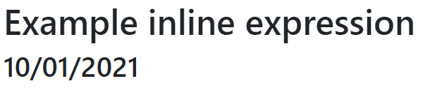

Razor: basis-syntax
Inline-expressie: begin de expressie met een @-karakter
<h1>Example inline expression</h1>
<h2>@DateTime.Now.ToShortDateString()</h2>
Code-blokken: meerdere regels code plaats je tussen@{...}
@{
var date = DateTime.Now;
var message = "Hello, World!";
}
<h1>Example Code Block</h1>
<p>Today's date is: @date.ToShortDateString()</p>
<p>@message</p>

Slide 39
Razor: basis-syntax
Om tekst te tonen vanuit een code-block, zet je deze tekst tussen <text>-tags, of begin je de regel met @:
@{
int a = 5;
int b = 10;
int sum = a + b;
<text>The sum of </text> @a <text> and </text> @b <text> is </text> @sum
<br />
}
@{
int a = 5;
int b = 10;
int sum = a + b;
@: The sum of @a and @b is @sum
<br />
}

Slide 40

Razor: basis-syntax
Condities: begin if-statement met @-karakter. Accolades zijn verplicht! (ook indien slechts één statement)
@if (DateTime.IsLeapYear(DateTime.Now.Year))
{
<p>The year @DateTime.Now.Year is a leap year.</p>
}
else
{
<p>The year @DateTime.Now.Year is <b>NOT</b> a leap year.</p>
}

Slide 41
Razor: basis-syntax
Variabelen: het is mogelijk om een variabele te declareren en deze op een later punt in de code te gebruiken
declaratie
@{ var greeting = "";}
@if(DateTime.Now.Hour < 10)
{
greeting = "Good morning!";
}else if(DateTime.Now.Hour < 20)
{
greeting = "Good day!";
}
else
{
greeting = "Good evening!";
}
<p>@greeting And welcome to my web page!</p>
toekenning
waarde opvragen

Slide 42
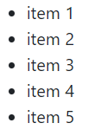
Razor: basis-syntax
Iteraties (for): begin for-statement met een @-karakter
<ul>
@for (int i = 1; i <= 5; i++)
{
<li>item @i.ToString()</li>
}
</ul>
Opmerking: for-iteratie kan tussen <ul>-tags (of andere tags) staan

Slide 43
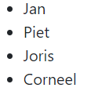
Razor: basis-syntax
Iteraties (foreach): op een gelijkaardige manier kan je tevens gebruik maken van een foreach-iteratie
@{ string[] names = {"Jan", "Piet", "Joris", "Corneel"};}
<ul>
@foreach (var name in names)
{
<li>@name</li>
}
</ul>

Slide 44
Razor: basis-syntax
Objecten en property’s: je kunt gebruik maken van inline-expressies om de waarde van een property van een object op te vragen en weer te geven
@{
Person p = new Person("Joske", "Vermeulen", 21);
}
<p>Hello, my name is @p.FirstName @p.LastName. I am @p.Age years old.</p>

